Slide 1
Тема 7. Міжгалузеві господарські комплекси та регіональні особливості їх розвитку і розміщення

Slide 2
Міжгалузевий регіональний комплекс
– це сформоване територіальне поєднання взаємопов’язаних галузей і виробництв у економічних районах, вузлах, центрах, завдяки яким може забезпечуватися максимальний ефект при найменших витратах.

Slide 3
Структуру промисловості представляють міжгалузеві комплекси:
паливно-енергетичний;
металургійний;
машинобудівний;
хімічний;
лісопромисловий;
будівельний;
соціальний;
агропромисловий.

Slide 4
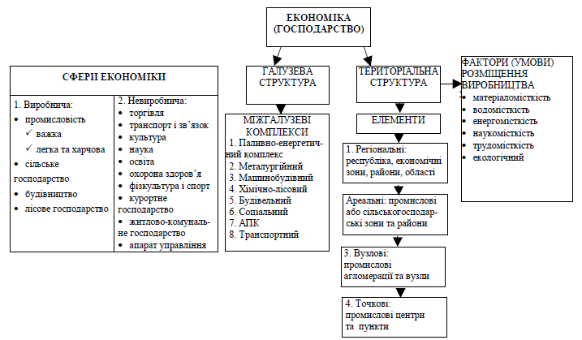

Slide 5
1. Паливно-енергетичний комплекс України

Slide 6
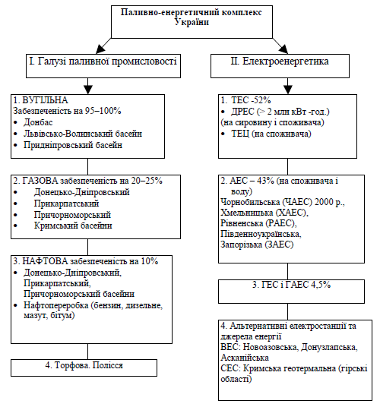

Slide 7
2. Металургійний комплекс України

Slide 8
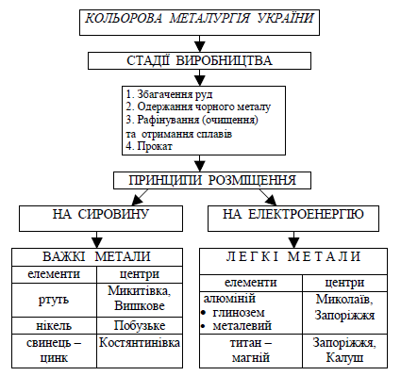

Slide 9
3. Машинобудівний комплекс України

Slide 10
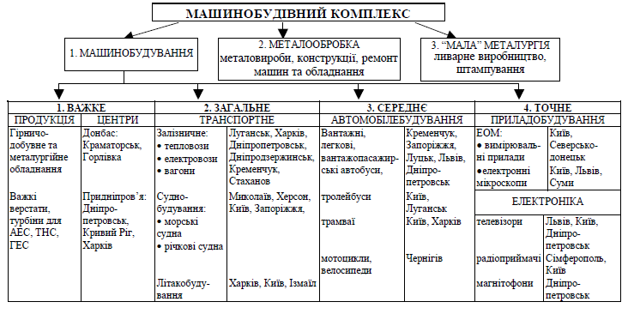
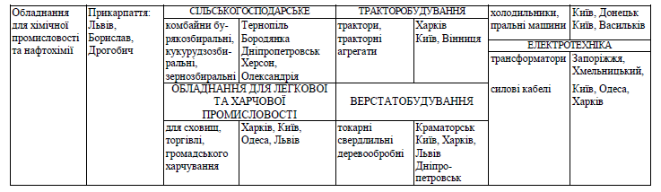

Slide 11
4. Хімічний комплекс України

Slide 12
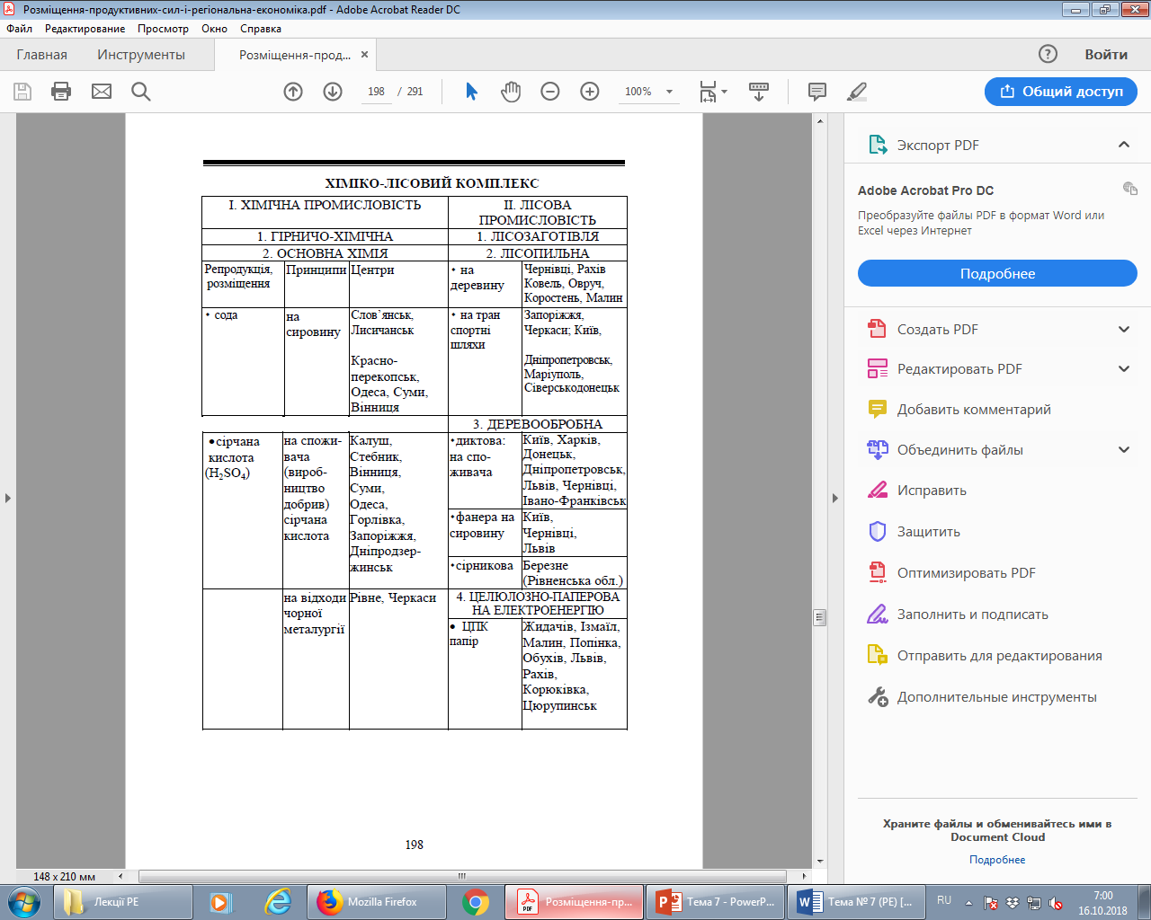
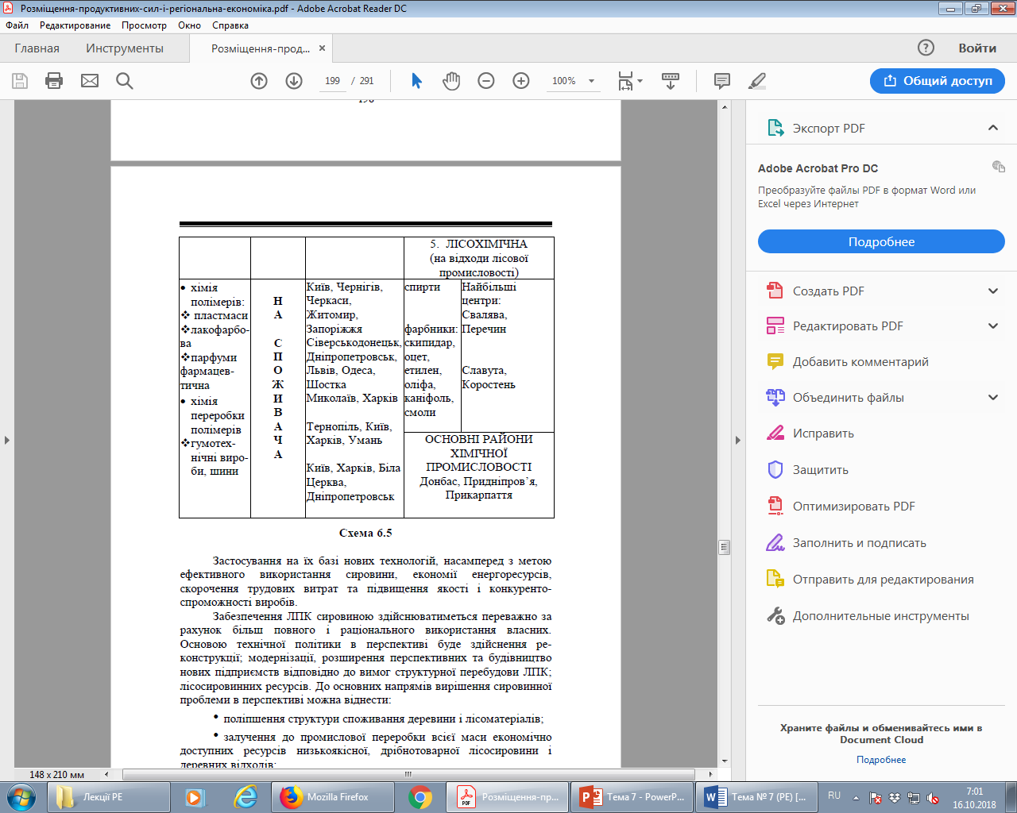

Slide 13
5. Лісопромисловий комплекс України

Slide 15
6. Будівельний комплекс України

Slide 16
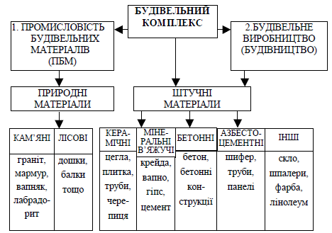

Slide 17
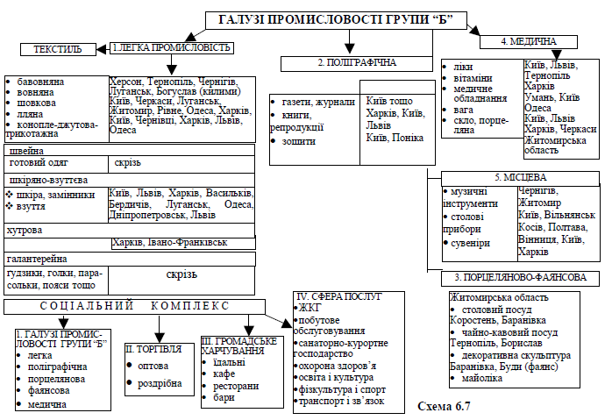

Slide 18
7. Агропромисловий комплекс України

Slide 19
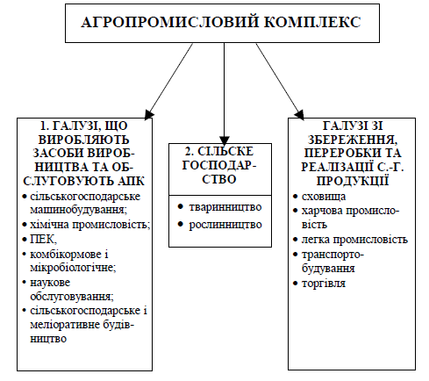

Slide 20
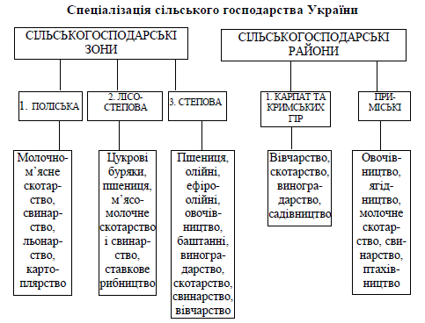

Slide 21
8. Соціальний комплекс України

Slide 22
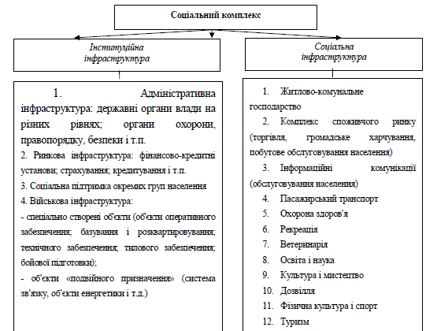

Slide 23
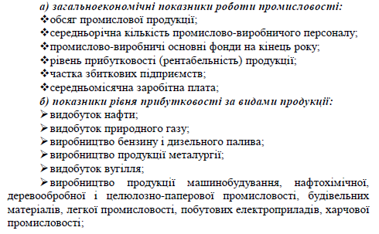
Система показників, які характеризують стан функціонування промисловості

Slide 24
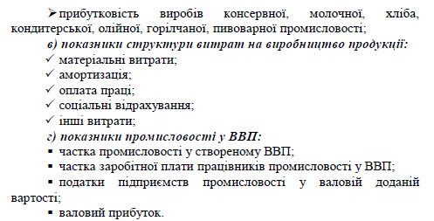
Система показників, які характеризують стан функціонування промисловості

Slide 25
Тема 7. Міжгалузеві господарські комплекси та регіональні особливості їх розвитку і розміщення

